Slide 1
Бюджет Литвиновского
сельского поселения Белокалитвинского района на 2025 год и на плановый период 2026 и 2027 годов
Бюджет для
граждан

Slide 2
Администрация Литвиновского сельского поселения
Уважаемые жители Литвиновского сельского поселения
Собранием депутатов Литвиновского сельского поселения принято решение от 24.12.2024 г
№ 94 «О бюджете Литвиновского сельского
поселения Белокалитвинского района
на 2025 год и на плановый период 2026 и 2027 годов»

Slide 3
Администрация Литвиновского сельского поселения
Основные параметры местного бюджета на 2025год
Доходы бюджета 23 206,0тыс. рублей
Расходы бюджета 23 206,0. рублей
Налог на доходы физических лиц
1173,1
Общегосударственные вопросы
9088,1
Налоги на совокупный доход 650,0
Национальная оборона 164,3
Налоги на имущество 6543,6
Национальная безопасность и правоохранительная деятельность 65,4
Государственная пошлина 16,6
Доходы от использования имущества, находящегося в государственной и муниципальной собственности 157,5
Охрана окружающей среды 100,0
Национальная экономика 1775,5
Жилищно-коммунальное хозяйство 1983,9
Образование 30,0
Штрафы, санкции, возмещение ущерба
51,0
Культура 9766,5
Пенсионное обеспечение
214,8
Массовый спорт
17,5
Безвозмездные поступления
14 614,2

Slide 4
Администрация Литвиновского сельского поселения
Межбюджетные трансферты – основной вид безвозмездных перечислений
Межбюджетные трансферты – денежные средства, перечисляемые из одного бюджета бюджетной системы Российской Федерации
Виды межбюджетных трансфертов
Определение
Аналогия в семейном бюджете
Дотации (от лат. «Dotatio» –
дар, пожертвование)
Предоставляются без определения конкретной цели их использования (финансовая помощь)
Вы даете своему ребенку
«карманные деньги»
Субвенции (от лат.
«Subvenire» – приходить на
помощь)
и иные межбюджетные
трансферты
Предоставляются на
Финансирование «переданных» другим
публично-правовым
образованиям полномочий
Вы даете своему ребенку
деньги и посылаете его в магазин купить
продукты (по списку)
Субсидии (от лат.
«Subsidium» – поддержка)
Предоставляются на
условиях долевого
софинансирования
расходов других
бюджетов
Вы «добавляете» денег для
того, чтобы ваш ребенок купил себе новый телефон (а остальные он накопил сам)

Slide 5
Администрация Литвиновского сельского поселения
Расходы местного бюджета , формируемые в рамках муниципальных программ Литвиновского сельского поселения, и непрограммные расходы
23002,8
тыс. рублей
203,2
тыс. рублей
16550,5тыс. рублей
988,8тыс. рублей
17 625,7
тыс. рублей
1127,1тыс. рублей
2025
год
2026
год
2027год
- расходы бюджета, формируемые в рамках муниципальных программ Литвиновского сельского поселения
- непрограммные расходы

Slide 6
Администрация Литвиновского сельского поселения
Объем бюджетных ассигнований на реализацию программ
в 2025 – 2027 годах
61.7 %

Slide 7
Администрация ЛИТВИНОВСКОГО сельского поселения
Расходы местного бюджета в 2025 году

Slide 8
Структура собственных доходов местного бюджета в 2025 году
Администрация Литвиновского сельского поселения

Slide 9
Администрация Литвиновского сельского поселения
Муниципальная программа «Развитие культуры» общий объем расходов
2025 год – 9766,5 тыс. руб.
2026 год – 6604,3тыс. руб.
20267 год – 6557,6тыс. руб.

Slide 10
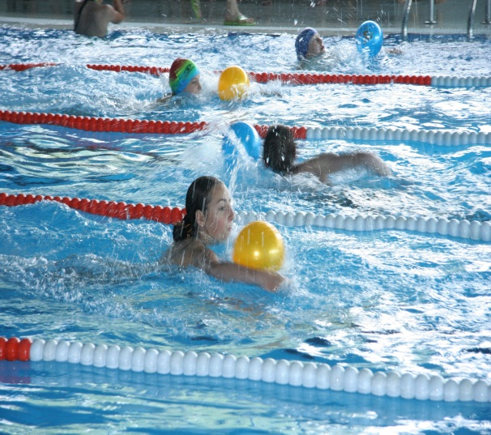
Администрация Литвиновского сельского поселения
Развитие физической культуры и спорта

Slide 11
Администрация Литвиновского сельского поселения
Муниципальная политика
2025год
434,8 тыс. руб.
2026 год
214,8тыс. руб.
2027год
214,8 тыс. руб.

Slide 12
Администрация Литвиновского сельского поселения
Программа «Управление муниципальным имуществом»
2025 год – 50,0тыс. руб.
2026 год –50,0 тыс. руб.
2027 год –50,0 тыс. руб.

Slide 13
Администрация Литвиновского сельского поселения
Муниципальная программа «Защита населения и территории от чрезвычайных ситуаций, обеспечение пожарной безопасности»

Slide 14
Администрация Литвиновского сельского поселения
Муниципальная программа «Развитие транспортной системы»
2025
1563,1
2026
0,0 тыс. рублей
2027
0,0 тыс. рублей
тыс. рублей

Slide 15
Администрация Литвиновского сельского поселения
Муниципальная программа «Управление муниципальными финансами и создание условий для эффективного управления
муниципальными финансами»
2025 год – 8824,2тыс. рублей
2026год – 8754,2,0 тыс. рублей
2027 год – 8765,9ыс. рублей

Slide 16
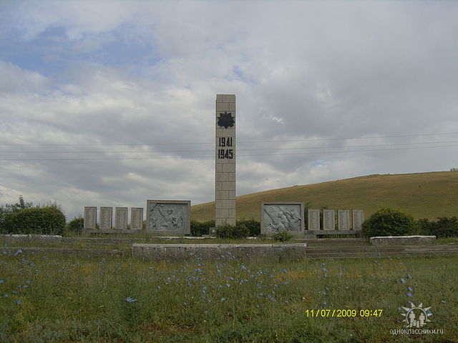
Администрация Литвиновского сельского поселения
Муниципальная программа «Формирование комфортной городской среды на территории Литвиновского сельского поселения»
2025год
2026 год
1878,9тыс. рублей
649,8
тыс. рублей
2027 год
1685,8
тыс. рублей

Slide 17
Администрация Литвиновскогосельского поселения
Муниципальная программа
«Энергоэффективность и развитие энергетики»
2025 год
145,0 тыс. рублей
2026год
60,0тыс. рублей
2027год
60,0тыс. рублей

Slide 18
Администрация Литвиновского сельского поселения
«Бюджет для граждан»
подготовлен сектором экономики и финансов
администрации Литвиновского сельского поселения
Бюджет утвержден решением от 24.12.2024 г
№ 94 «О бюджете Литвиновского сельского
поселения Белокалитвинского района
на 2025 год и на плановый период 2026 и 2027 годов»
Администрация Литвиновского сельского поселения находится по адресу:
С. Литвиновка Ростовской области, Белокалитвинского района ул. Садоваяд.2. Телефон 886361189 электронная почта sp04046@donpac.ru
Информацию о бюджете можно получить на официальном сайте Администрации Литвиновского сельского поселения по адресу: http://litvinovadm.ru/

